Slide 1
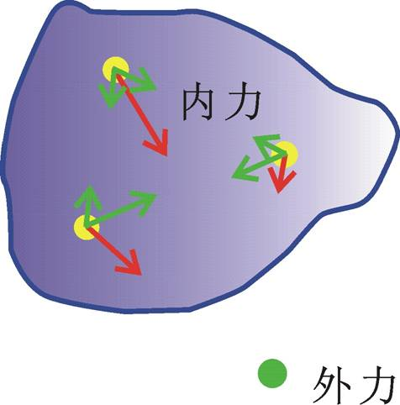
§2-1 质点系的内力和外力 质心 质心运动定理
一、质点系的内力与外力
内力（internal force）
质点系内各个质点间的相互作用。
外力（external force）
质点系外物体对系统内质点所施加的力。
系统内，内力是成对出现的。系统的内力之和总是等于零，所以它们对整体运动不产生影响。

Slide 2
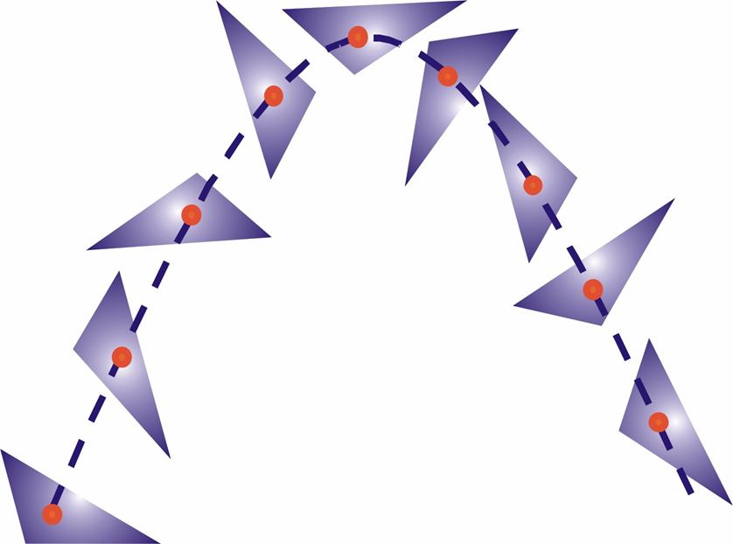
§2-1 质点系的内力和外力 质心 质心运动定理
二、质心
质心（center of mass）是与质量分布有关的一个代表点，它的位置在平均意义上代表着质量分布的中心。
质心运动反映质点系的整体运动趋势。

Slide 3
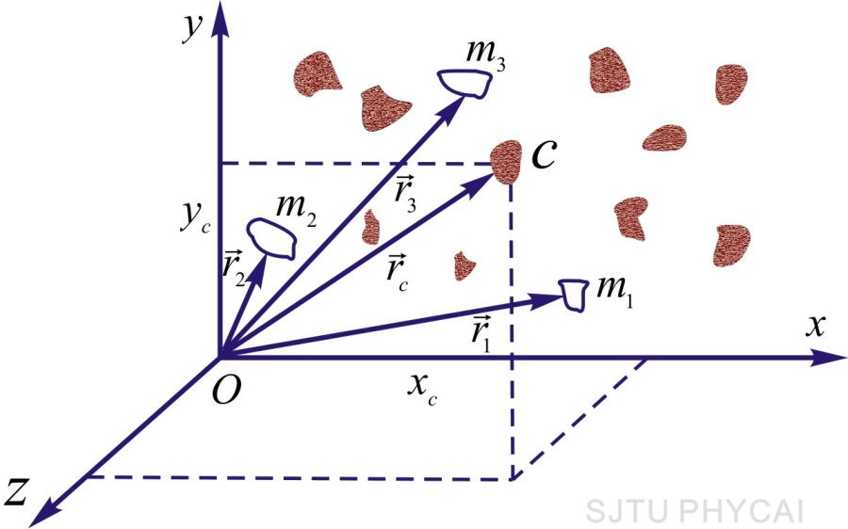
对于N个质点组成的质点系：
质心的位矢：
直角坐标系中的分量式：

Slide 4
对于质量连续分布的物体
质心的位矢：
分量式：
线分布
面分布
体分布
质心与重心（center of gravity）是两个不同的概念，重心是地球对物体各部分引力的合力(即重力)的作用点，质心与重心的位置不一定重合。
Notes:
质量均匀的规则物体，质心在其几何中心。物体尺寸不大的时，质心和重心重合。

Slide 5
三、质心运动定理
由质心位矢公式：
质心的速度为
质心的加速度为

Slide 6
由牛顿第二定律得
对于系统内成对的内力

Slide 7
无论物体的质量如何分布，也不管外力作用在物体的什么位置上，质心的运动就等同于物体的全部质量都集中于此，而且所有外力也都集中作用其上的一个质点的运动一样。
质心运动定理：
注意：（1）质心的运动状态代表系统的运动状态，质心运动定理描述了系统运动状态的变化与合外力的关系。
（2）质心的位矢并不是各个质点的位矢的几何平均值，而是它们的加权平均值，质心的性质只有在系统的运动与外力的关系中才体现出来。
（3）系统质心的坐标与坐标原点的选取有关，但系统内各个质点的相对位置与原点的选取无关。
（4）作用在系统上的诸外力一般不在一条直线上，就作用效果而言不等效于一个合力；但对质心而言，作用在质点系上非共点力的作用效果都等效作用在质心上的一个合力。

Slide 8
§2-2 动量定理 动量守恒定律
一、质点的动量定理
由牛顿第二运动定律的微分形式：
表示力对时间的累积量，
叫做冲量（impulse of force)，单位是N∙s。
其中，

Slide 9
质点在运动过程中，所受合外力的冲量等于质点动量的增量。
动量定理（theorem of momentum）：
说明
(1) 冲量 的方向是所有元冲量 的合矢量的方向。动量定理反映了力在时间上的累积作用对质点产生的效果。
(2) 动量定理中的动量和冲量都是矢量，符合矢量叠加原理，在平面坐标系下可表示为：

Slide 10
（3）在 冲击、 碰撞问题中估算平均冲力（implusive force）。
F
F(t)
t
(4) 动量定理是牛顿第二定律的积分形式，只适用于惯性系，物体的始末冲量应由同一惯性系来表示。
思考：质点系的动量定理？

Slide 11
例：一冲力作用在质量为0.3kg的物体上，物体最初处于静止状态，已知F与t的关系为：
求：（1）在作用时间内的冲量，平均冲力
（2）物体的末速度
F(N)
解：（1）
F
o
0.02s
0.07s
t(s)
F_{平均}=I/t
v=I/m

Slide 12
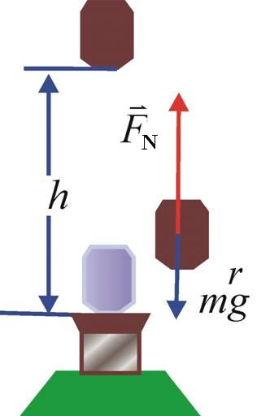
例 质量m=0.3 t的重锤，从高度h=1.5 m处自由落到受锻压的工件上，工件发生形变。如果作用的时间(1)τ =0.1 s， (2)τ =0.01 s 。试求锤对工件的平均冲力。
解：
以重锤为研究对象，分析受力，作受力图。
研究锤对工件的作用过程，在竖直方向利用动量定理，取竖直向上为正。
解法一：

Slide 13
解法二：研究锤从自由下落到静止的整个过程，其动量变化为零。
重力作用时间为
支持力的作用时间为τ
由动量定理：

Slide 14
二、动量守恒定律
根据质心运动定律：
若
则
即
= 常矢量
=常矢量
如果系统所受的外力之和为零，则系统的总动量保持不变，这个结论叫做动量守恒定律（law of conservation of momentum）。

Slide 15
说明
(1)动量守恒是指系统动量总和不变，但系统内各个质点的动量可以变化, 通过内力进行传递和交换。
(2)某些如（爆炸、碰撞等）特殊过程，虽然体系的合外力并不等于零，但与内力相比可以忽略不计，近似认为系统的总动量守恒。
（3）若某个方向上合外力为零，则该方向上动量守恒，尽管总动量可能并不守恒。

Slide 16
（4）该定律适用于所有惯性系，所有质点的动量必须是对同一参考系的。
（5）在直角坐标下的分量式

Slide 17
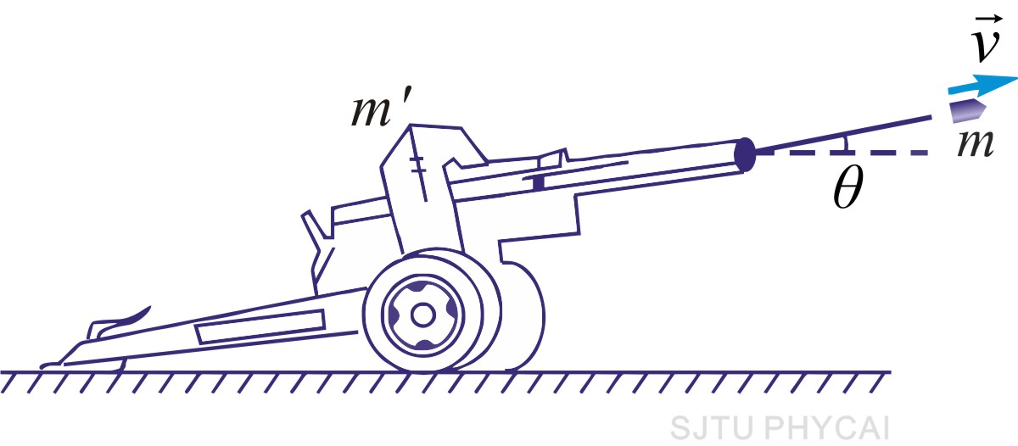
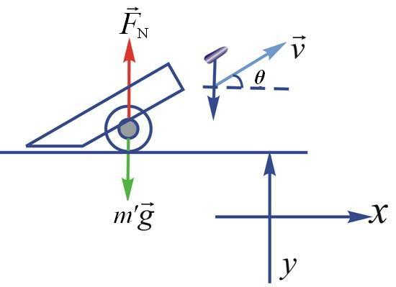
例2-6 如图所示,设炮车以仰角θ 发射一炮弹，炮车和炮弹的质量分别为m' 和m ，炮弹的出口速度为v，求炮车的反冲速度v'。炮车与地面间的摩擦力不计。
解：
选取炮车和炮弹组成系统
内、外力分析。
炮车与地面间的摩擦力不计，系统水平方向动量守恒。
Notes:
研究对象：炮弹和炮车；受力分析：水平方向；惯性系描述；

Slide 18
系统水平方向动量守恒：
得炮车的反冲速度为
思考：竖直方向动量守恒吗？

Slide 19
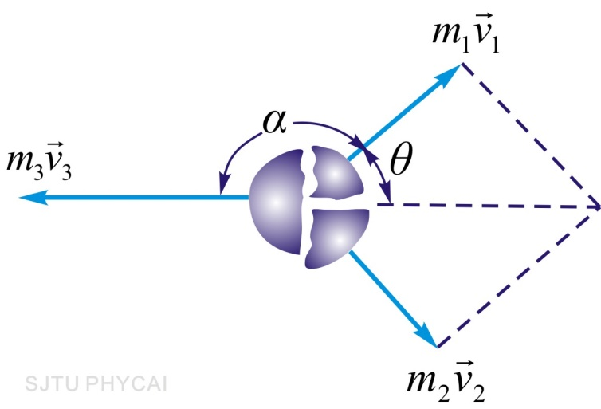
例2-7 一个静止物体炸成三块，其中两块质量相等，且以相同速度30 m/s沿相互垂直的方向飞开，第三块的质量恰好等于这两块质量的总和。试求第三块的速度（大小和方向）。
炸裂时爆炸力是物体内力，它远大于重力，故在爆炸中，可认为动量守恒。
解：

Slide 20
即 和 及 都成 ，且三者都在同一平面内

Slide 21
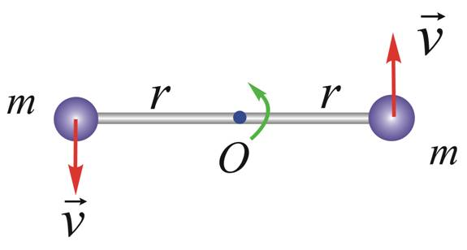
§2-3 质点的角动量和角动量守恒定律
一、质点的角动量（动量矩）
由于动量 不能描述转动问题。
引入质点对参考点O的角动量（angular momentum）：
L
p
r
大小：
•
o
m
方向：右手螺旋定则确定
同一质点相对于不同的点，角动量不同。在说明质点的角动量时,必须指明是对哪个点而言的。

Slide 22
常见运动的角动量：
1. 做圆周运动的质点对圆心的角动量
大小：
方向：右手螺旋决定
补充：
若ω=常量,则质点作匀速率圆周运动时,角动量的大小、方向均不变
L = mυR
2. 椭圆运动的角动量
φ
L=m v r sinφ
v、r 、φ 均变化
O

Slide 23
二. 力矩
力矩的定义
力对 O 点的力矩:
O
d
大小:
方向:
和 所决定的平面
右手螺旋法则：伸出右手，四指垂直拇指，让四指指向 的方向,经小于 的角度转向 的方向，拇指的指向就是 的方向。

Slide 24
三、质点的角动量定理
O
d
即：
积分形式：
质点的角动量定理：质点对某定点的角动量的时间变化率等于质点所受合外力对该点的力矩。

Slide 25
四、质点的角动量守恒定律
由
若
则
(常矢量)
质点的角动量守恒定律（law of conservation of angular momentum）：如果作用在质点上的外力对某给定点的力矩为零，则质点对该点的角动量在运动过程中保持不变。
思考：质点系的角动量定理和守恒定律

Slide 26
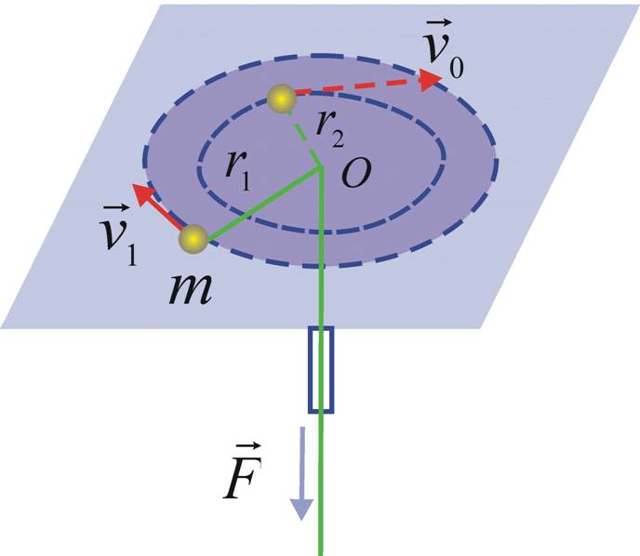
实验：质量为m的小球系在轻绳的一端，绳穿过一竖直的管子，一手握管，另一手执绳。
实验发现：
则
表明小球对圆心的角动量保持不变。
解释：作用在小球上的有心力对力心的力矩为零，故小球的角动量守恒。

Slide 27
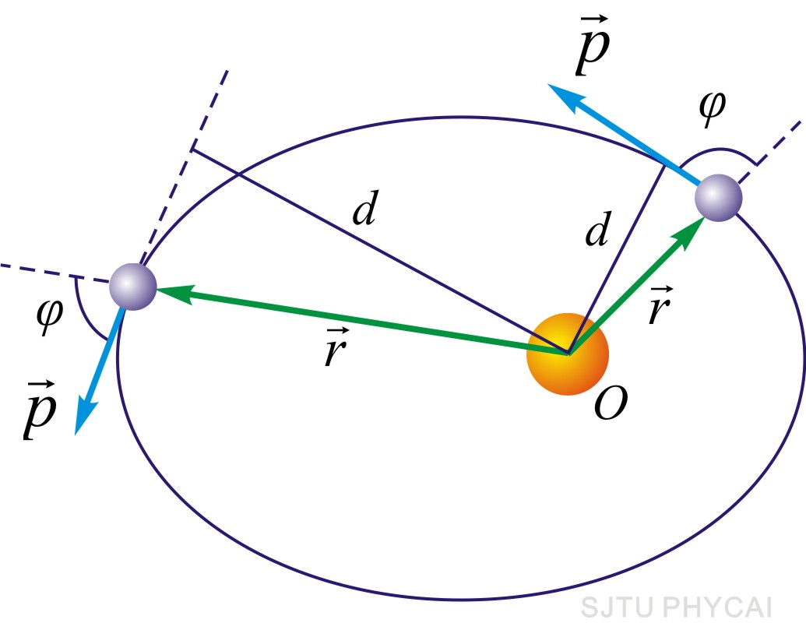
行星绕太阳的运动：
作用在行星上的万有引力（有心力）对太阳（力心）的力矩为零，因此，行星在运动过程中，对太阳的角动量保持不变。
在有心力场中，关于力心的角动量守恒。

Slide 28
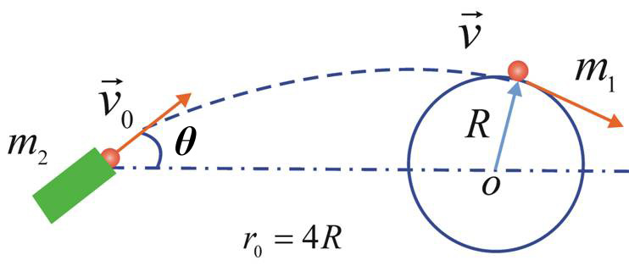
例2-17 发射宇宙飞船去考察一质量m₁半径 R 的行星，当飞船静止于距行星中心 4R 处时，以速度 发射一质量为 m₂ (m₂远小于飞船质量)的仪器, 要使仪器恰好掠着行星的表面着陆，θ角应是多少? 着陆滑行初速度 v 多大?
有心力场中， 运用角动量守恒和(m₁ , m₂ )系统机械能守恒定律：
解：

